Slide 1
第11章 磁 场
§11.1 基本磁现象
§11.2 磁场 磁感应强度
§11.3 磁通量 磁场的高斯定理
§11.4 毕奥­萨伐尔定律及其应用
§11.5 安培环路定律
§11.6 运动电荷在磁场中所受的力—洛伦兹力
§11.7 安培定律
§11.8 磁场对载流线圈的作用

Slide 2
稳恒磁场：若磁感应强度不随时间而改变，则称为稳恒磁场

Slide 3
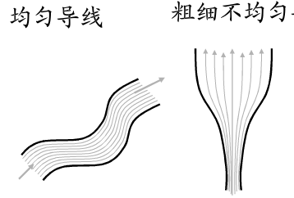
§11.1基本磁现象
一、电流强度
单位时间内通过某截面的电量。
大小：
单位：安培（A）
方向：规定为正电荷运动方向。
二、电流密度
描述导体内各点的电流分布情况

Slide 4
定义： 电流密度
I
方向：
单位： A·m^{－2}
电流与电流密度的关系：
即电流强度等于电流密度的通量。

Slide 5
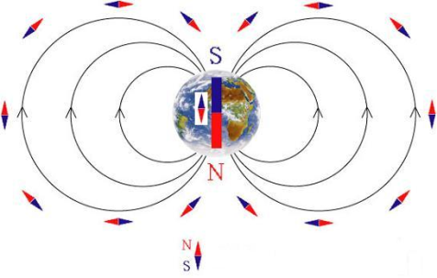
三、基本磁现象
磁现象、磁场
石, 铁之母也。以有慈石,故能引其子。石之不慈者,亦不能引也。——《吕氏春秋注》
天然磁石
同极相斥,异极相吸
S
N
S
N

Slide 6
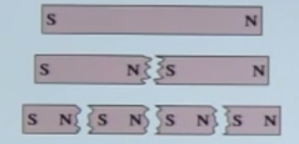
科普：磁单极是否存在？

Slide 7
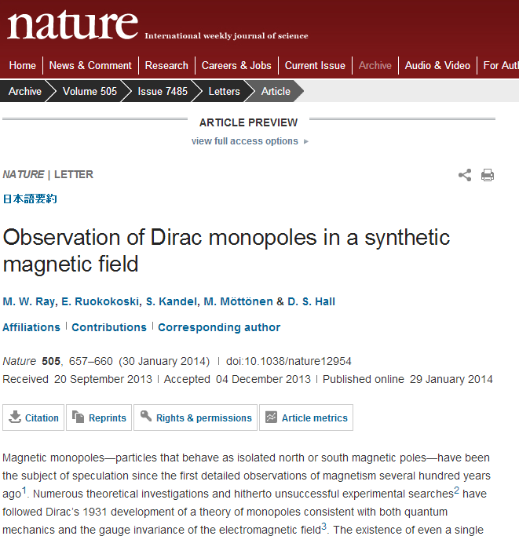
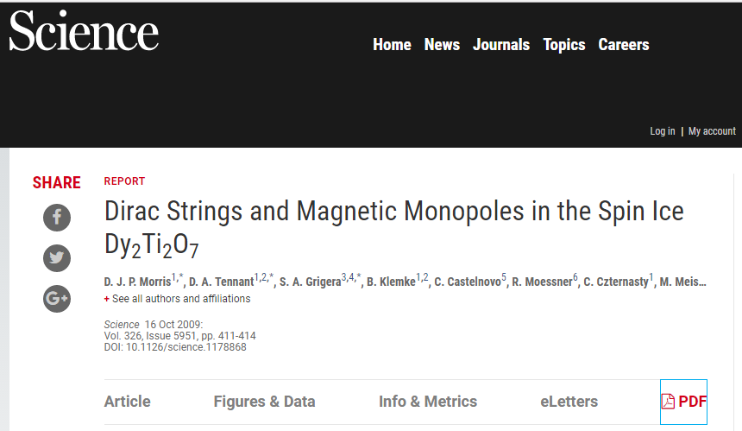
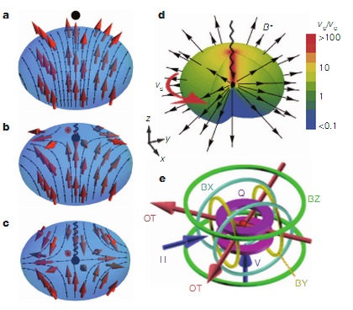

Slide 8
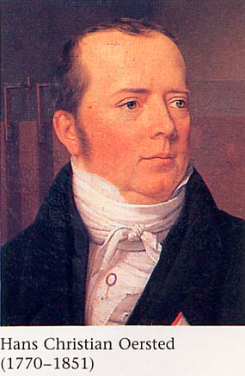
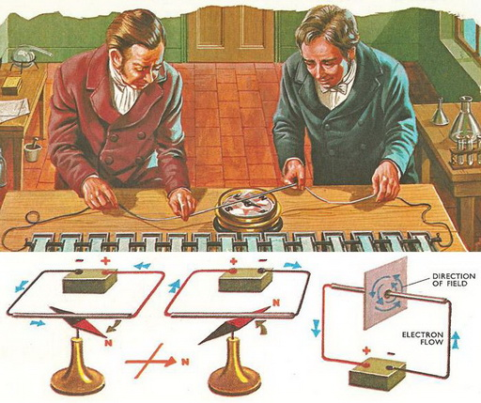
电流的磁效应
1819－1820年丹麦物理学家奥斯特首先发现
I
S
N

Slide 9
电子束
S
+
N
启示：磁现象
运动电荷
1822年安培提出分子电流假说来解释磁性起源
N
S
电荷的运动是一切磁现象的根源。

Slide 10
归纳：各种相互作用
磁铁之间
电流和磁铁之间
电流之间
产生
作用
运动电荷
磁场
运动电荷
作用
产生

Slide 11
11.2 磁场 磁感应强度
磁感应强度
磁场对运动电荷有磁力作用，该磁力与电荷的电量、速度的大小及方向都有关.
大小:
方向: 小磁针在该点的N极指向
单位: T(特斯拉) 1T＝10⁴G (高斯)
思考：磁感应强度的定义是否唯一？
运动电荷、电流元、磁矩

Slide 12
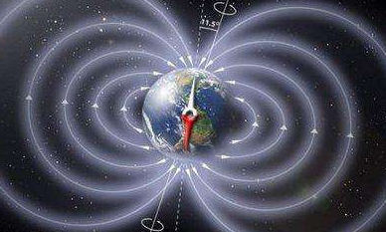
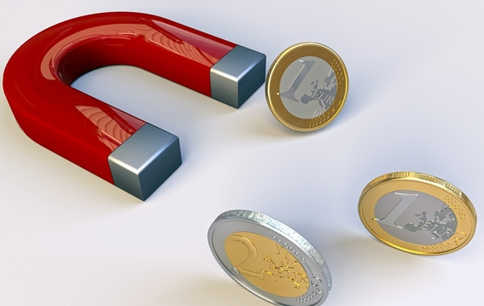
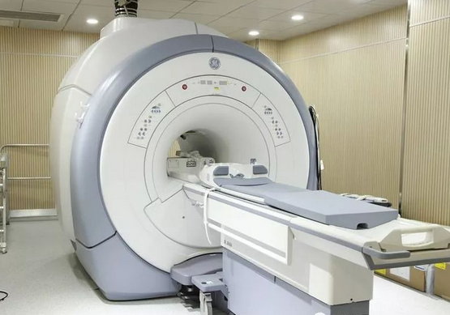
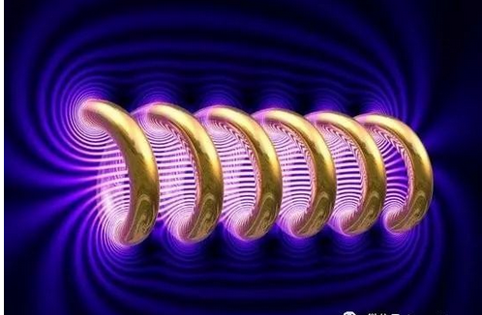
科普：强磁场与弱磁场

Slide 13

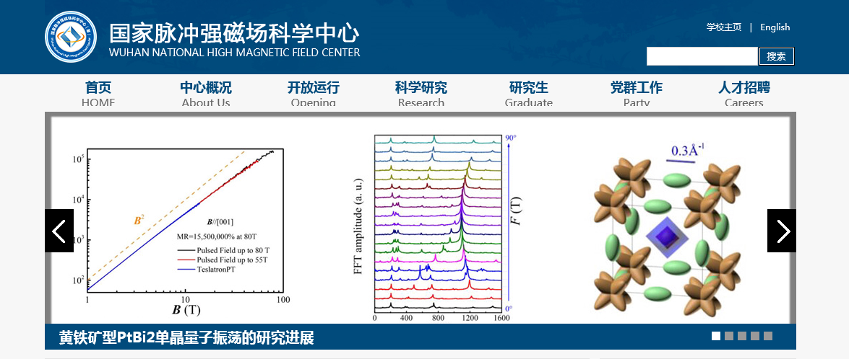
http://www.hmfl.cas.cn/qccsyzz/sytj/ctzz/202307/t20230726_747489.html
https://tv.cctv.com/2024/09/22/VIDEb73XVP8upPnW2zwdSrpf240922.shtml

Slide 14
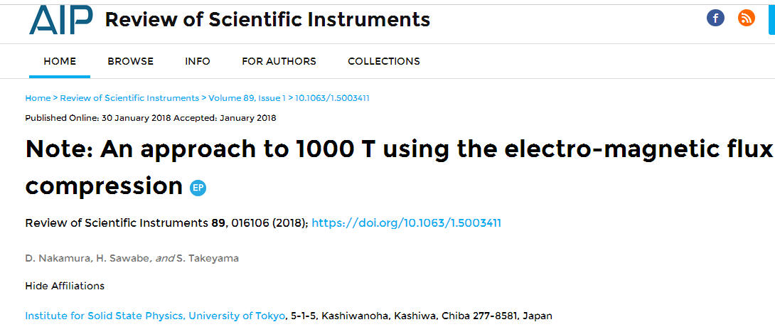
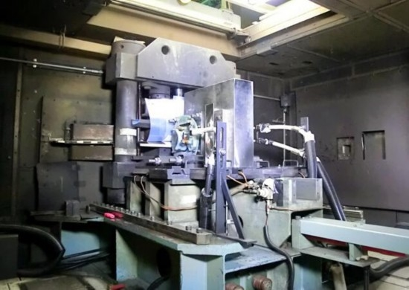
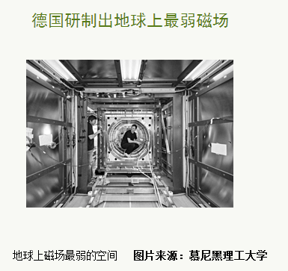

Slide 15
§11.3 磁通量 磁场的高斯定理
一、磁感应线
方向：磁力线切线方向为该点磁场方向。
大小：定量地描述磁场强弱

Slide 16
常见电流磁力线：
I
I
I
通电螺线管磁力线
直线电流磁力线
圆电流磁力线
磁力线特征：
(1)闭合曲线，磁场是涡旋场。
(2) 任意两条磁感应线不相交。
(3) 磁感应线方向与电流方向遵守右手螺旋法则。

Slide 17
二、 磁通量
穿过磁场中任一曲面的磁感应线条数
S
单位：韦伯(Wb)
三、磁场中的高斯定理
穿过任意闭合曲面的磁通量为零
(1) 磁力线是无头无尾的闭合曲线，
(2) 磁场是无源场 (无磁单极存在).

Slide 18
§11.4 毕奥­萨伐尔定律及其应用
一、毕奥­萨伐尔定律
1、运动电荷
大小
方向
毕奥－萨伐尔定律的微观形式
υ
υ
q
θ
p
p

Slide 19
2. 电流元
毕奥---萨伐尔定律
I
若θ =0或 π，则dB=0
若θ = π/2，则dB最大
p
3. 对一段载流导线

Slide 20
三、毕奥－萨伐尔定律的应用
y
1. 载流直导线的磁场
已知：真空中I、θ₁、 θ₂、a
取电流元
0
在P点产生的磁感应强度
x
P
z
θ
l
r
变元关系：
o
p
a

Slide 21
回顾: 真空中有一均匀带电直线长为L，总电量为q，试计算距直线距离为a的P点的场强.已知P点和直线两端的连线与直线之间的夹角分别为θ ₁和θ ₂，如图所示.
解题步骤:
y
电荷元 dq=λdx
P
的大小
a
r
将 投影
0
x
x
dx
选择积分变量
r、θ 、x三变量选一个积分变量

Slide 22
在P点产生大小
y
P
a
r
0
x
dx
x
选θ 作为积分变量，因此
a
r
o
x

Slide 23
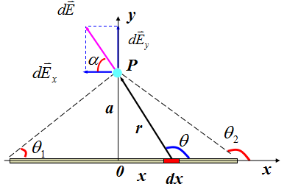
y
y
P
a
r
0
0
x
x
dx
P
x

Slide 24
关于角的定义
θ为电流的流向与两端点到场点的矢径间的夹角
0
p
0
p
0
p

Slide 25
无限长电流的磁场
半无限长电流的磁场
0
p
直导线延长线上电流的磁场

Slide 26
电 磁 类 比
电流元
点电荷
无限长直线电流
无限长均匀带电直线

Slide 27
2. 圆形电流轴线上的磁场
已知: R、I，求圆心O点的磁感应强度。
解：如图
任取电流元
0
大小

Slide 28
几种特殊情形：
圆电流中心
0
⊕
1/n 圆电流的中心
任意角度圆电流的中心

Slide 29
拓展：
求轴线上任意P点的磁感应强度
y
大小
R
θ
x
x
0
P
方向
z
根据对称性：

Slide 30
回顾：真空中有一均匀带电圆环，环的半径为R，带电量为q，试计算圆环轴线上任一点P的场强.
dl
y
r
分
R
P
θ
0
x
z
对称性
dl
r
R
θ
合
x
0

Slide 31
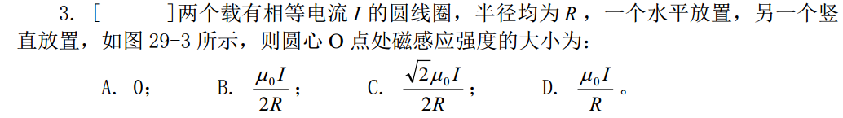
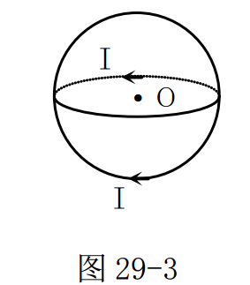
课堂练习

Slide 32
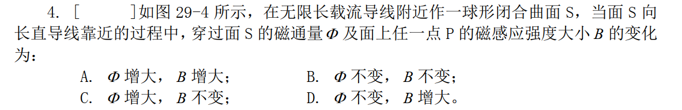
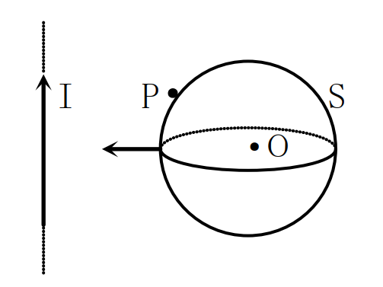
课堂练习

Slide 33
练习: 如图，求圆心O点的
I
O

Slide 34
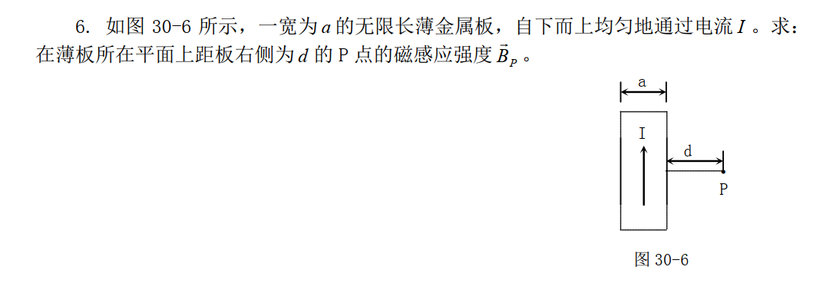
课堂练习
电流分布于平面上

Slide 35
思考：无限长圆柱载流导体的磁场分布
圆柱体半径R ，电流为 I
电流分布于体上
I
P

